Slide 1

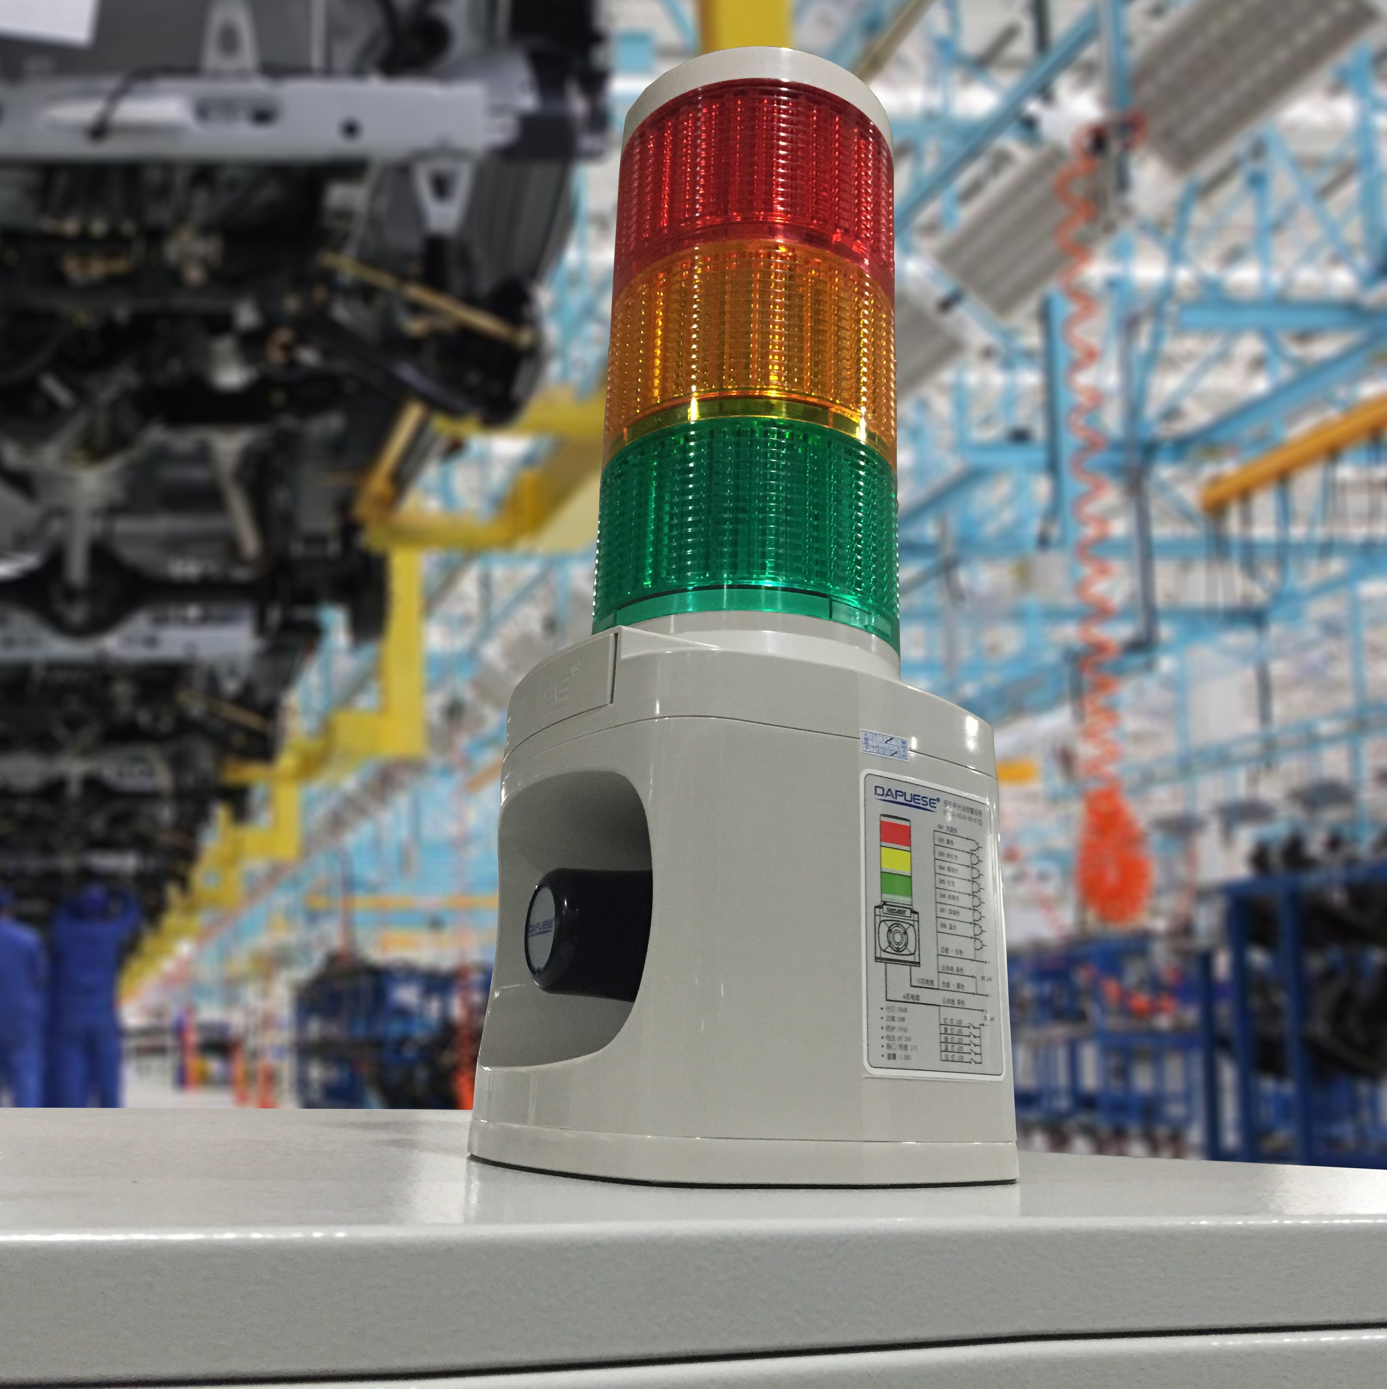


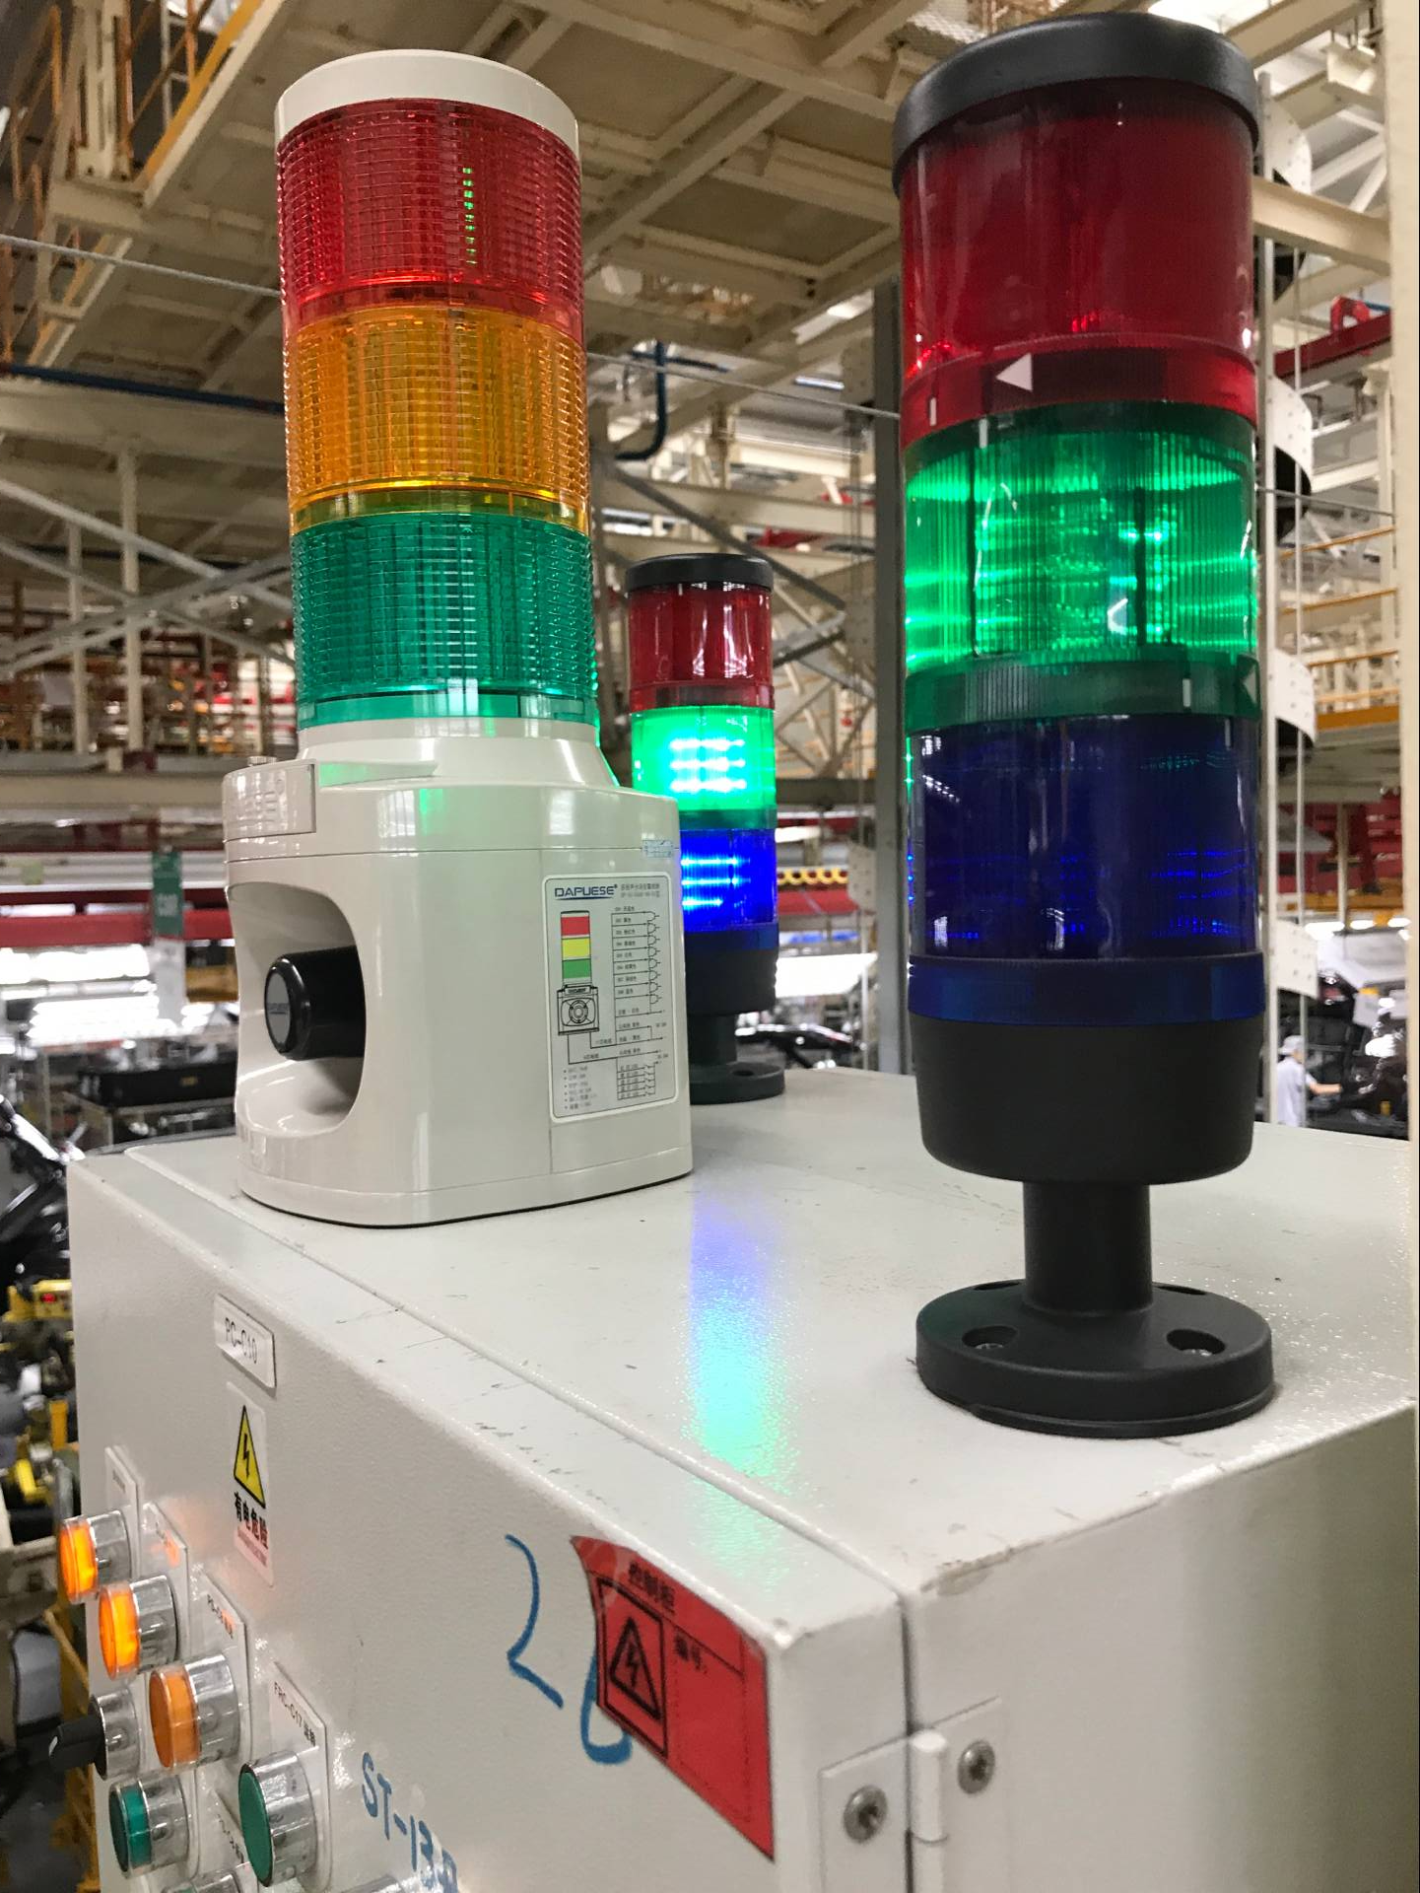
工业总线式-ANDON盒音频显示系统（简称：声光一体）
型号：DP-SG-3AA0-PN-02E应用介绍
（老版型号：DP-SG-0AA0-00-A1）
2023-V2.2

Slide 2
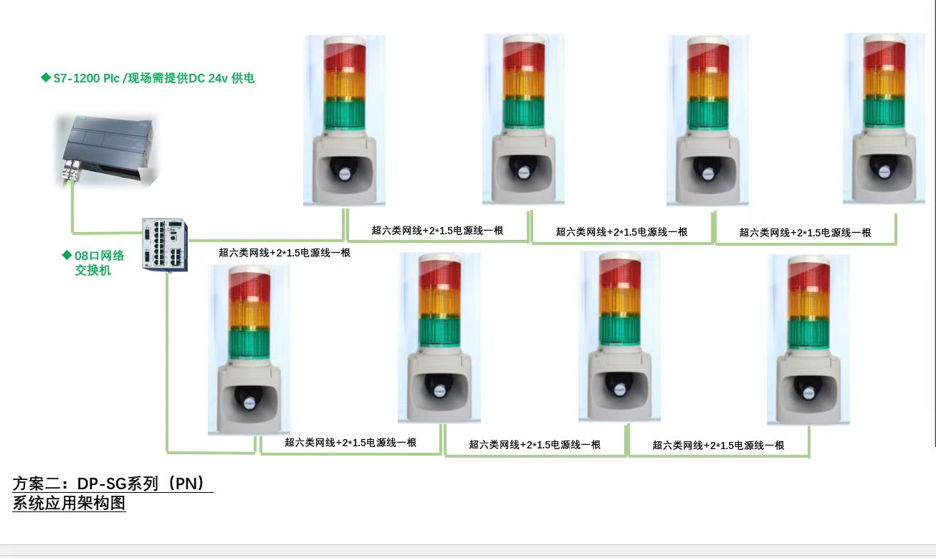

DP-SG系列-基于Profinet总线-声光一体语音系统-网络应用架构图：

Slide 3
DP-SG系列-基于Profinet总线-声光一体语音系统产品介绍：
型号：DP-SG-3AA0-PN-02E

Slide 4
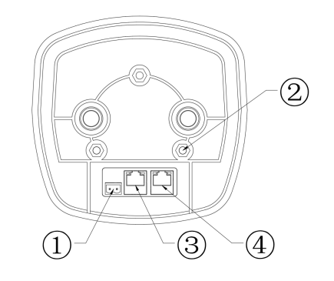
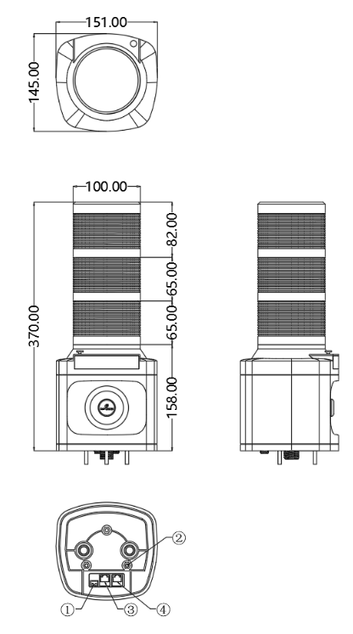
DP-SG系列-基于Profinet总线-声光一体语音系统产品尺寸开孔图：

Slide 5
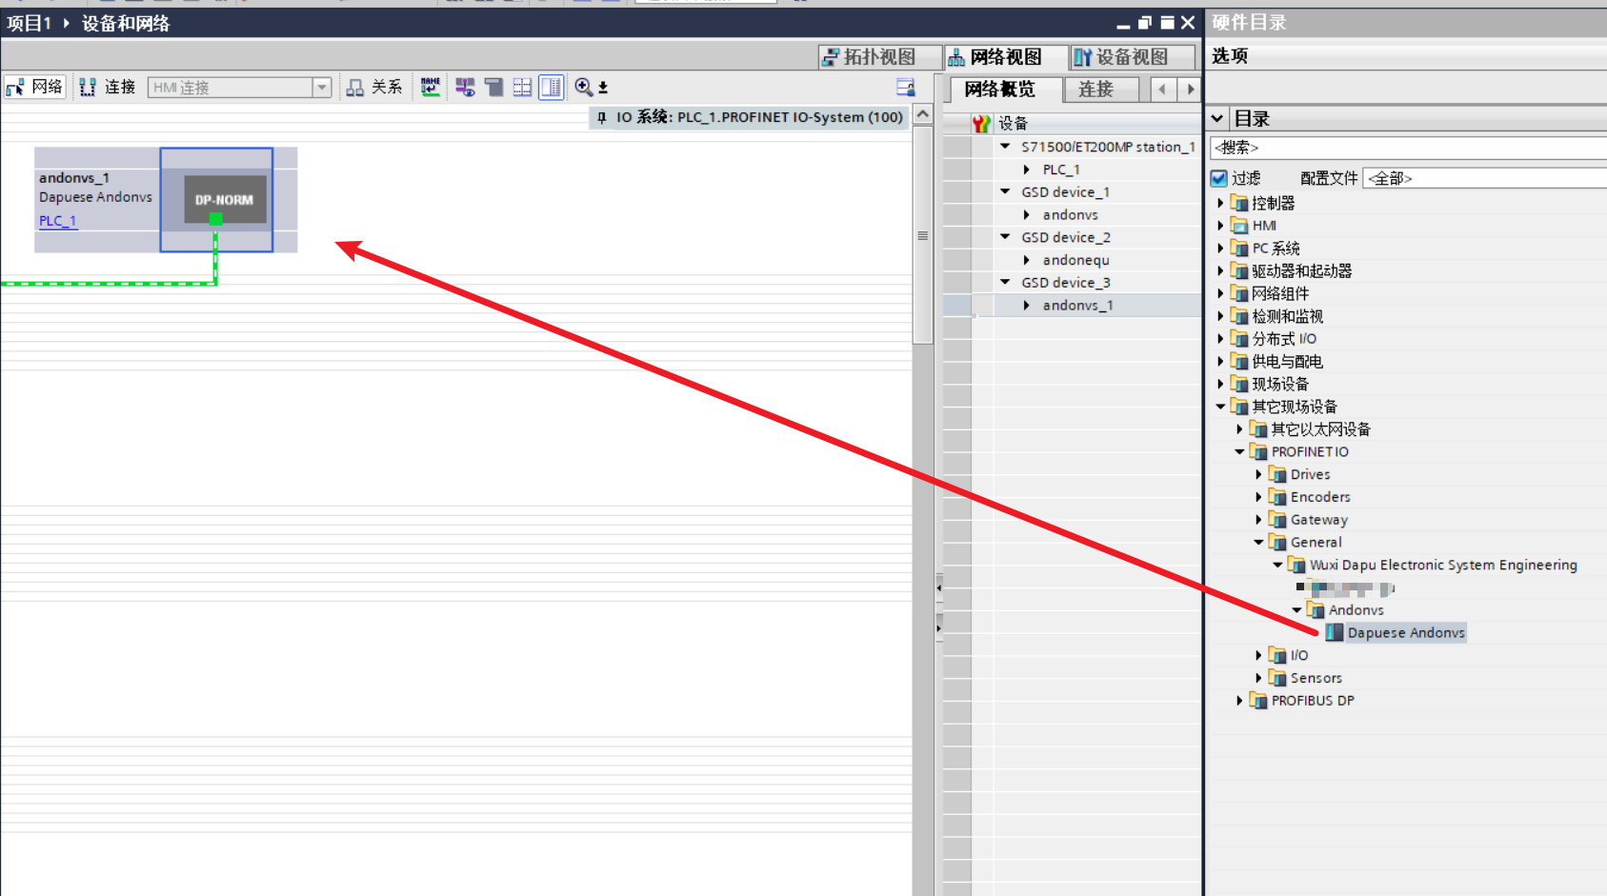
DP-SG系列-基于Profinet总线-声光一体语音系统PLC组态应用：
PLC输出：
输出1字节 01红色柱灯 02黄色柱灯 04音乐 08音乐 （16进制）

Slide 6

谢 谢！

